Slide 1
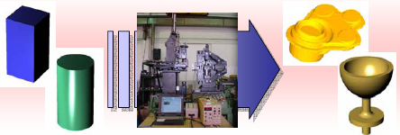
TEHNOLOGIJA MAŠINOGRADNJE
DEO: TEHNOLOGIJA PLASTIČNOG DEFORMISANJA
dr Mladomir Milutinović, vanredni prof.

Slide 2
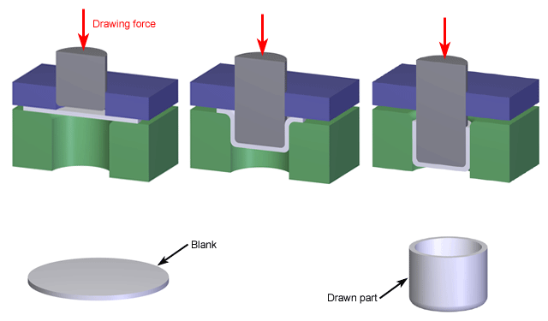
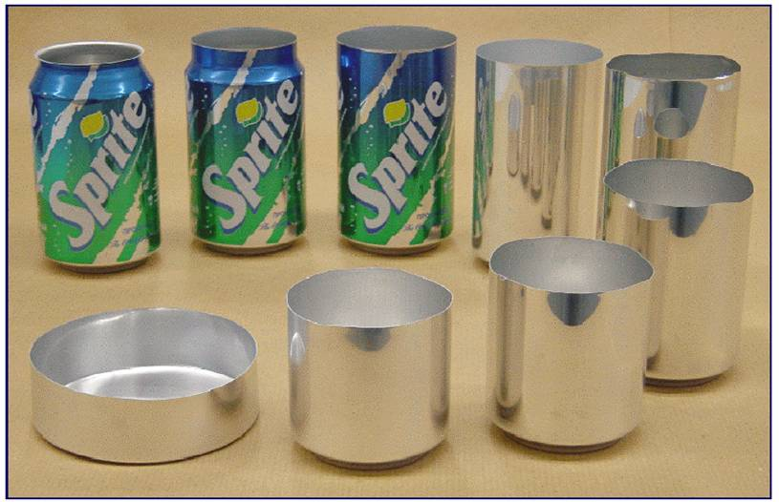
DUBOKO IZVLAČENJE
Duboko izvlačenje je postupak hladne obrade kojim se iz pripremka od lima kružnog, kvadratnog, pravougaonog ili nekog drugog oblika dobijaju prostorne konfiguracije tipa posuda, kutija, delova auto-karoserija i dr.
U zavisnosti od oblika obratka proces se izvodi u jednoj ili više operacija, pri čemu se prva i sledeća operacija suštinski razlikuju
Ova tehnologija primenjuje se za izradu delova u različitim granama industrije: auto- i avio-industrija, opšte mašinstvo, hemijsko inženjerstvo, poljoprivredna tehnika, elektro-industrija i dr.
Duboko izvlačenje uspešno se kombinuje sa drugim tehnologijama plastičnog deformisanja, pre svega sa razdvajanjem i savijanjem.
Uobičajeno je da je na takvim alatima prva operacija izrade pripremka razdvajanjem, da bi se u sledećim operacijama izvršilo duboko izvlačenje, savijanje i drugo.

Slide 3
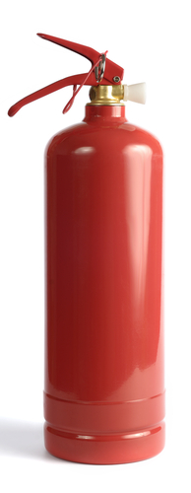
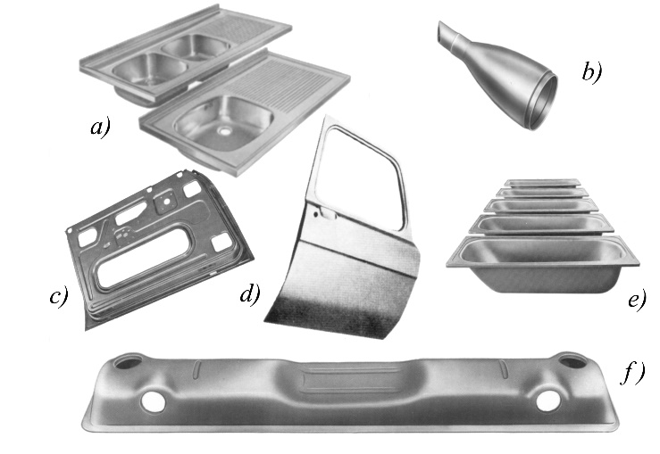
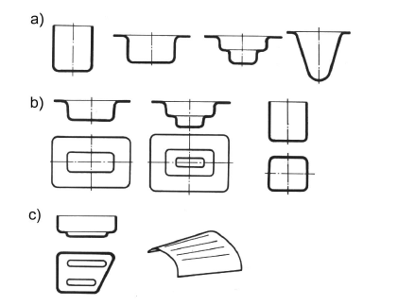
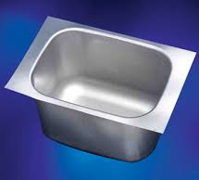
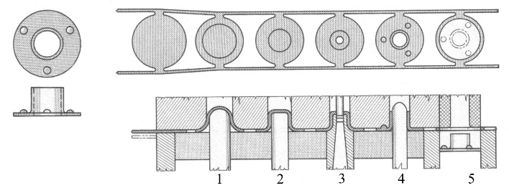
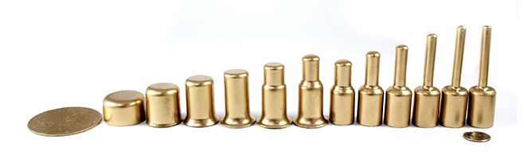
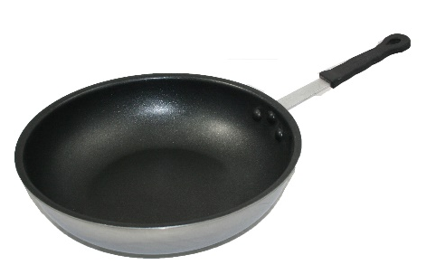
DUBOKO IZVLAČENJE - Oblici delova
cilindričan bez venca ili s vencem
stepenast
konusan
sferičan
kutijast
nerotacion
velikih dimenzija
dobijen izvlačenjem iz trake

Slide 4
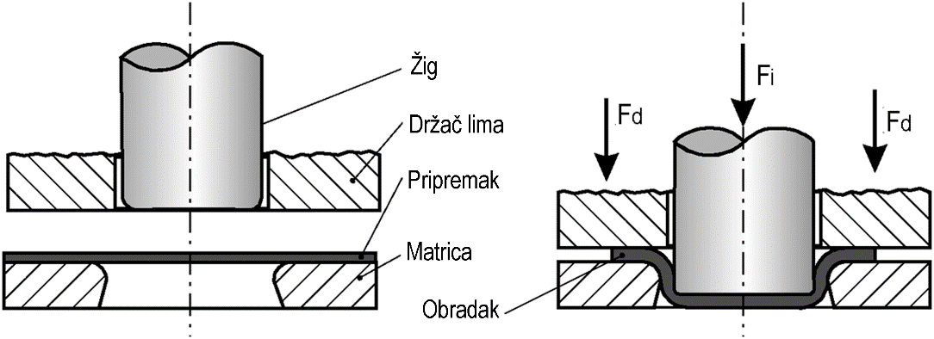
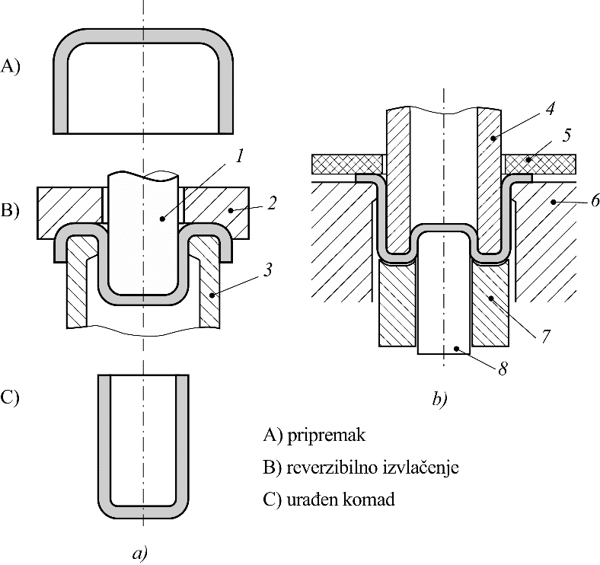
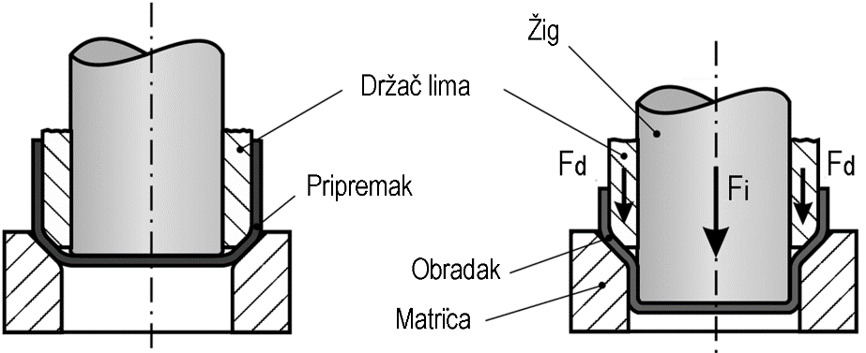
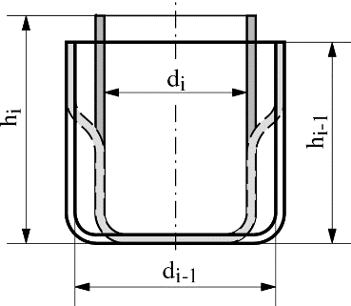
DUBOKO IZVLAČENJE – Šema procesa
Prva operacija dubokog izvlačenja
Sledeća operacija dubokog izvlačenja
Reverzibilno duboko izvlačenje

Slide 5
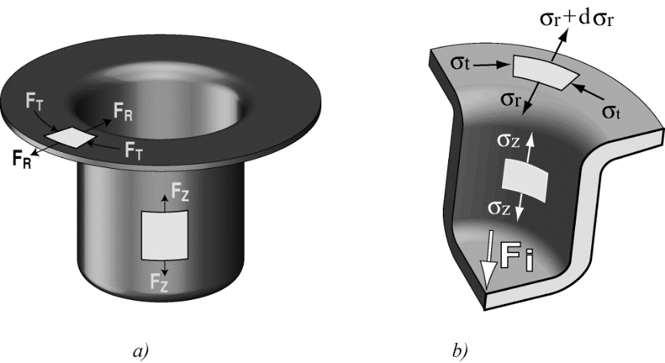
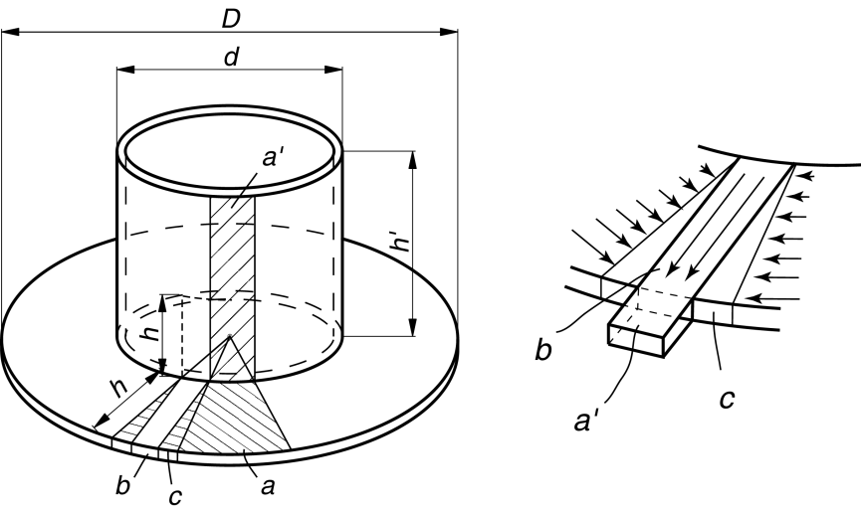
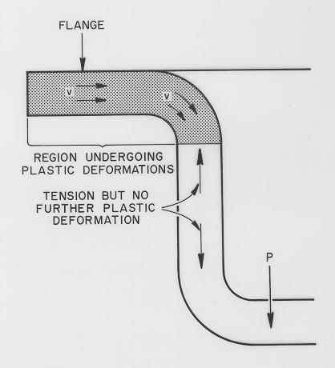
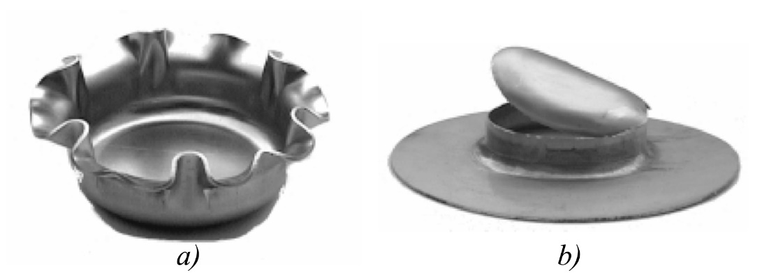
DUBOKO IZVLAČENJE – Šema procesa
Formiranje obratka u prvoj operaciji izvlačenja

Slide 6
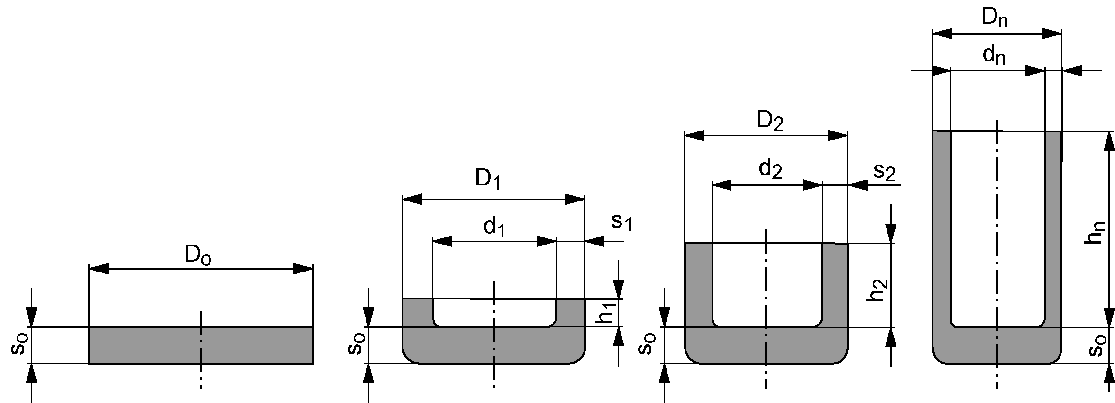
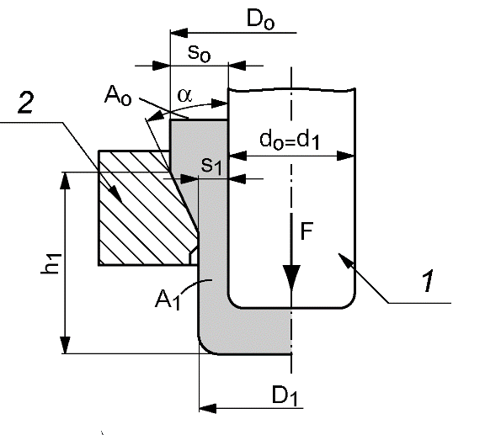
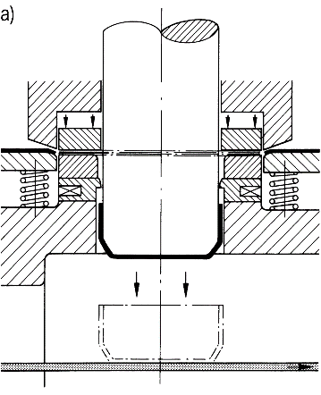
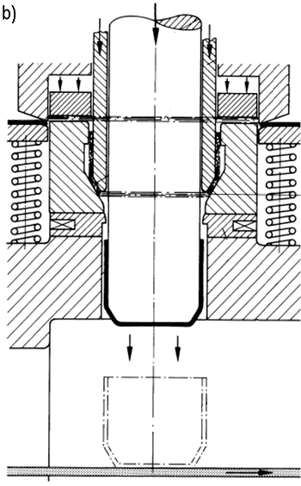
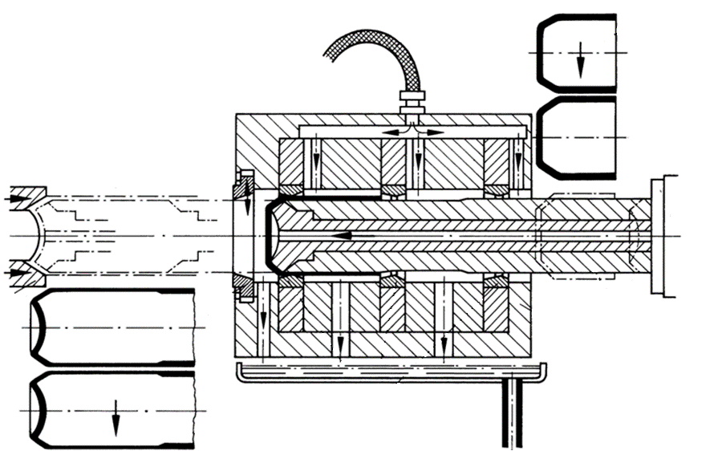
Klasifikacija procesa dubokog izvlačenja
duboko izvlačenje bez promene debljine materijala
duboko izvlačenje s promenom debljine materijala, kad je debljina zida (omotača) manja u odnosu na debljinu dna obratka
s = const.
s = const.
s ≠ const.

Slide 7
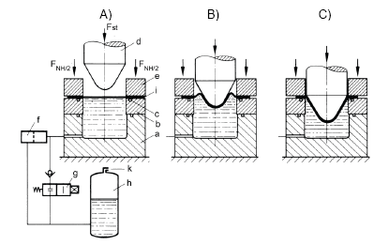
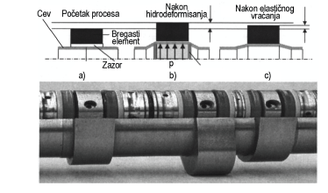
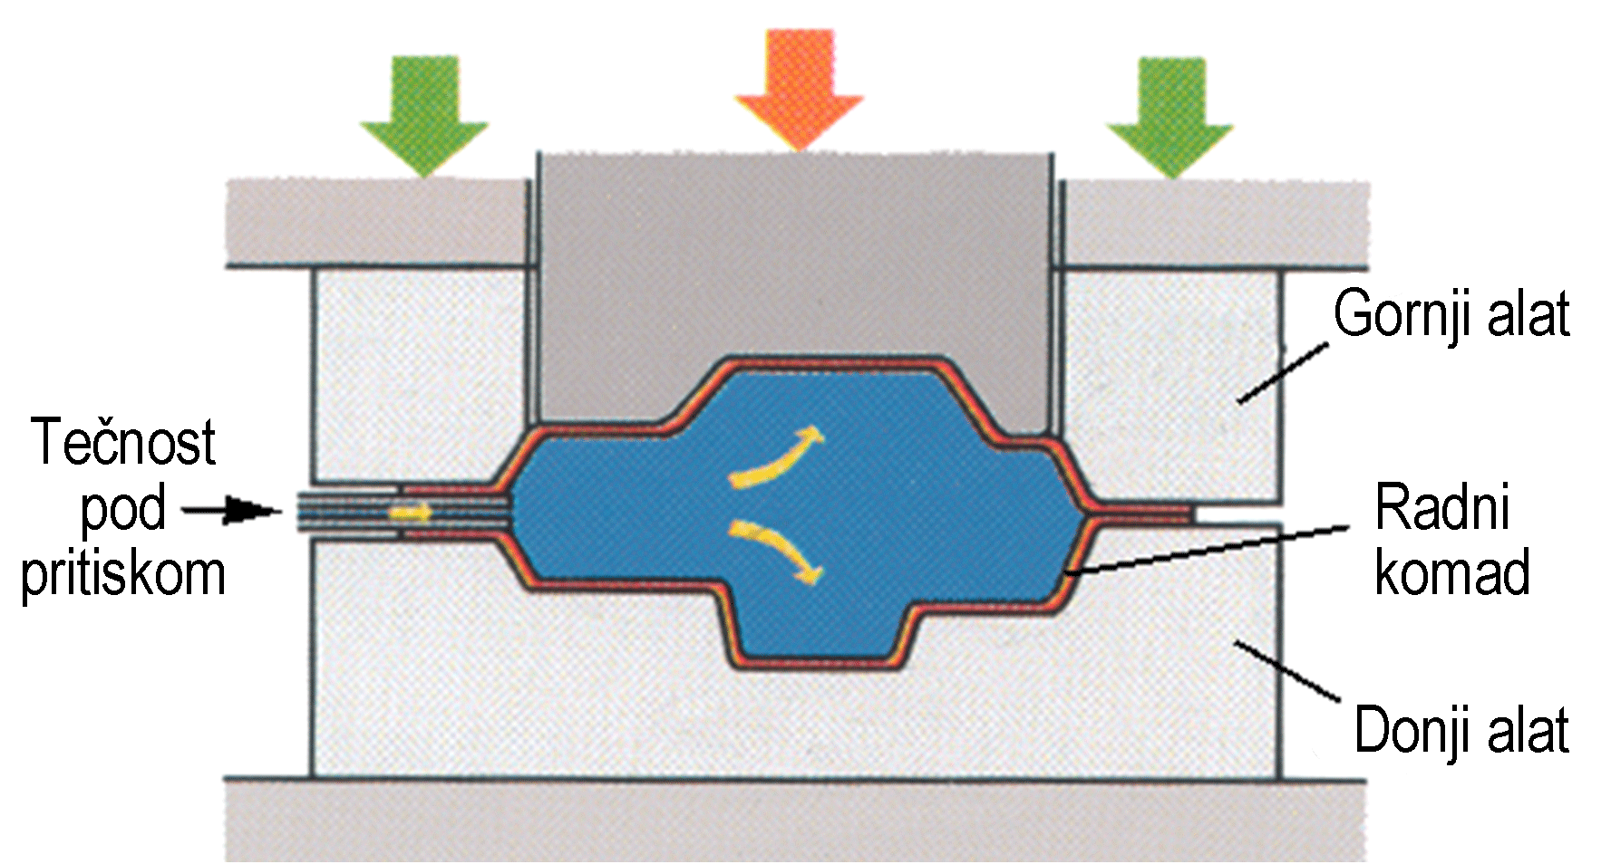
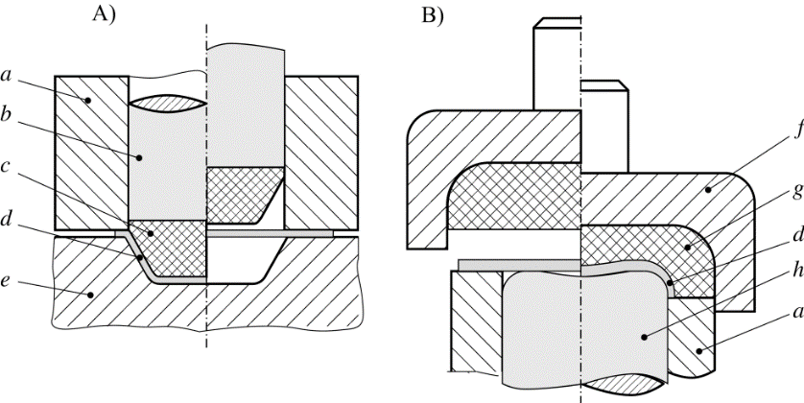
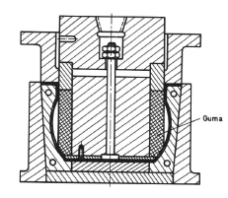
Specijalni postupci dubokog izvlačenja
Hidromehaničko duboko izvlačenje
Hidrodeformisanje cevi i lima
Proizvode dobijene hidrodeformisanjem odlikuje veoma povoljan odnos težina/čvrstoća
Duboko izvlačenje pomoću gume
Primenjuje se za izradu složenih delova u maloserijskoj proizvodnji, na primer u avio-industriji
Hidrodeformisanje limenih parova

Slide 8
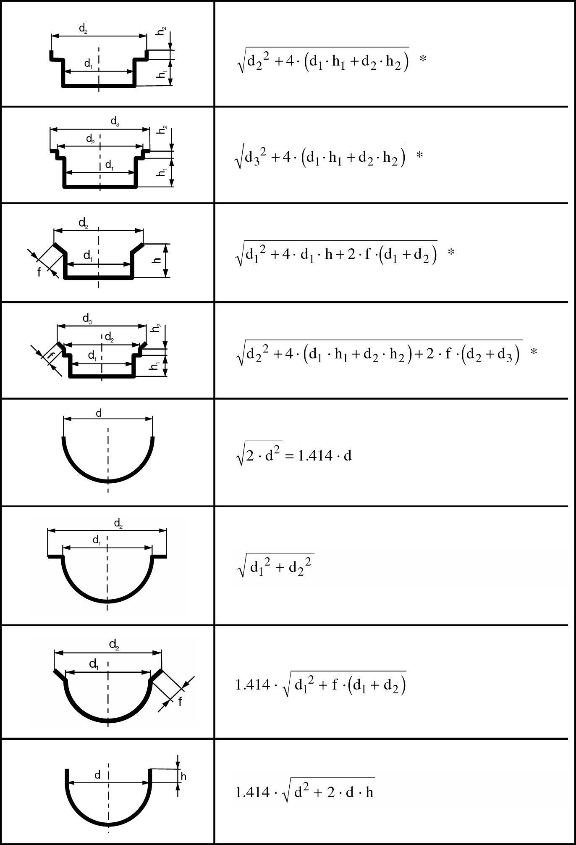
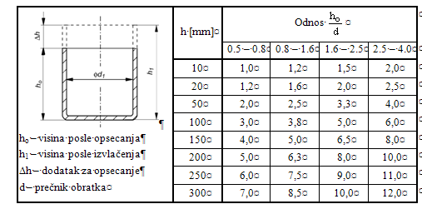
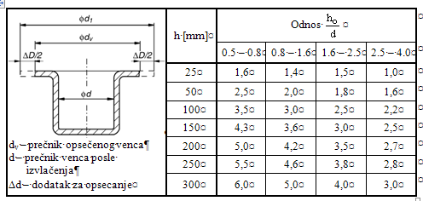
Dimenzije pripremka

Slide 9
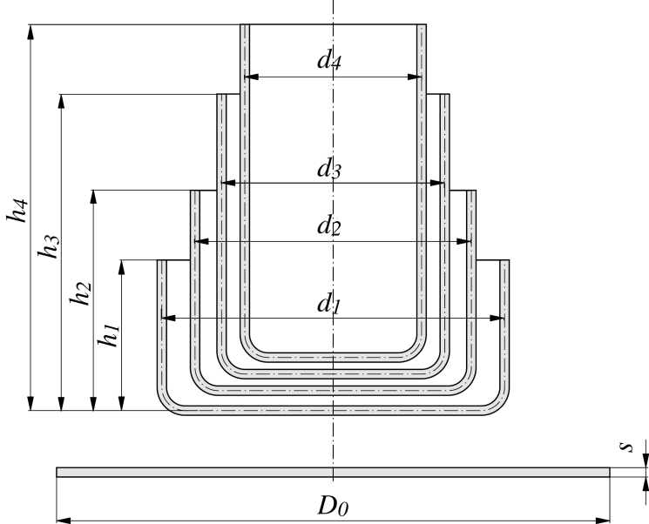
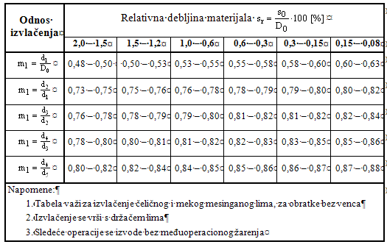
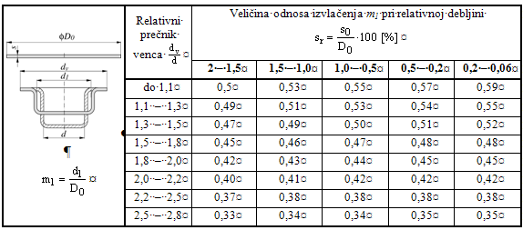
;
Odnos izvlačenja, stepen deformacije

Slide 10
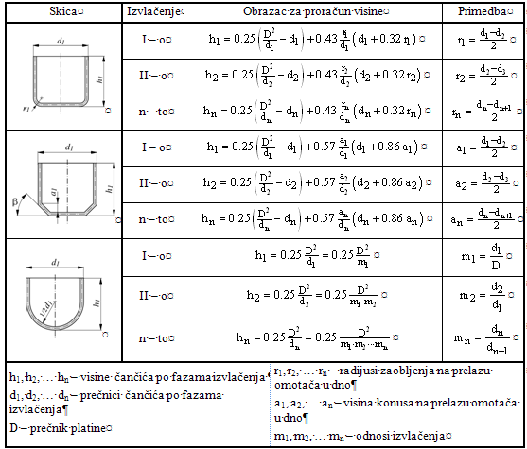
Visina pripremka

Slide 11
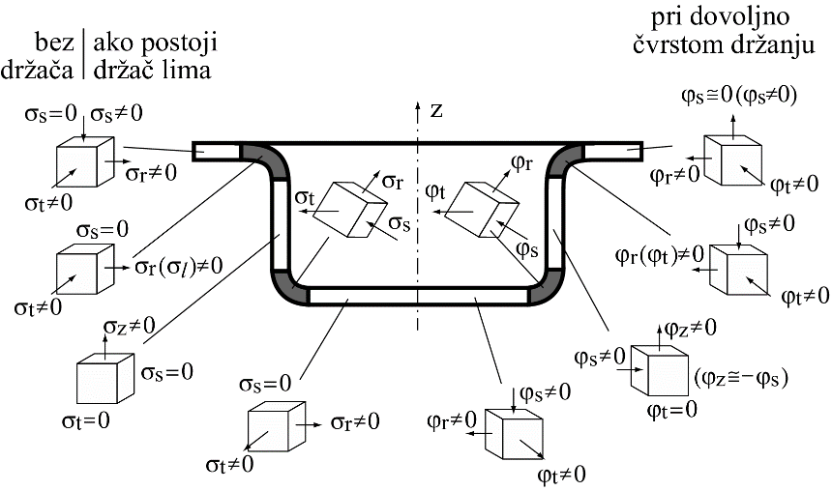
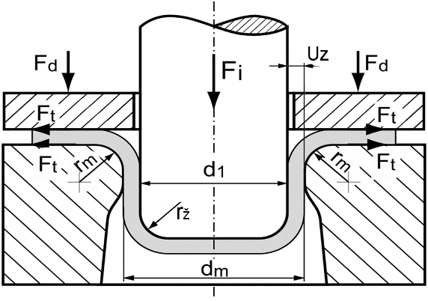
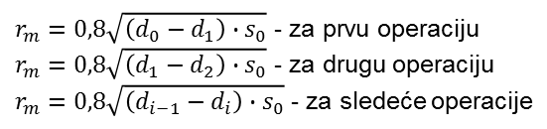

Naponi i deformacije pri dubokom izvlačenju
Napon izvlačenja, deformaciona sila u prvoj operaciji izvlačenja

Slide 12
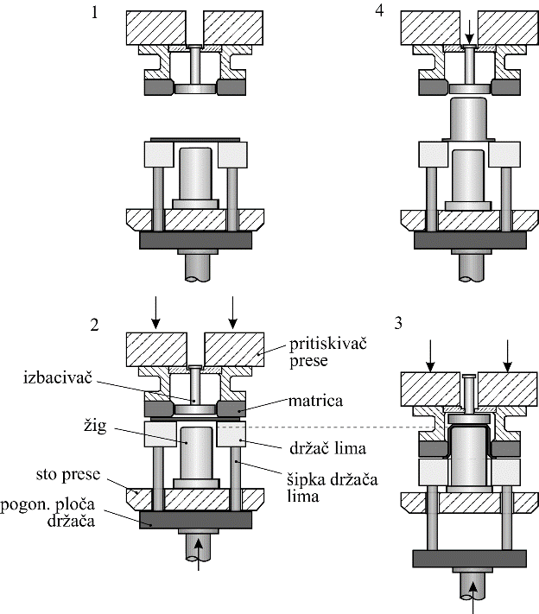
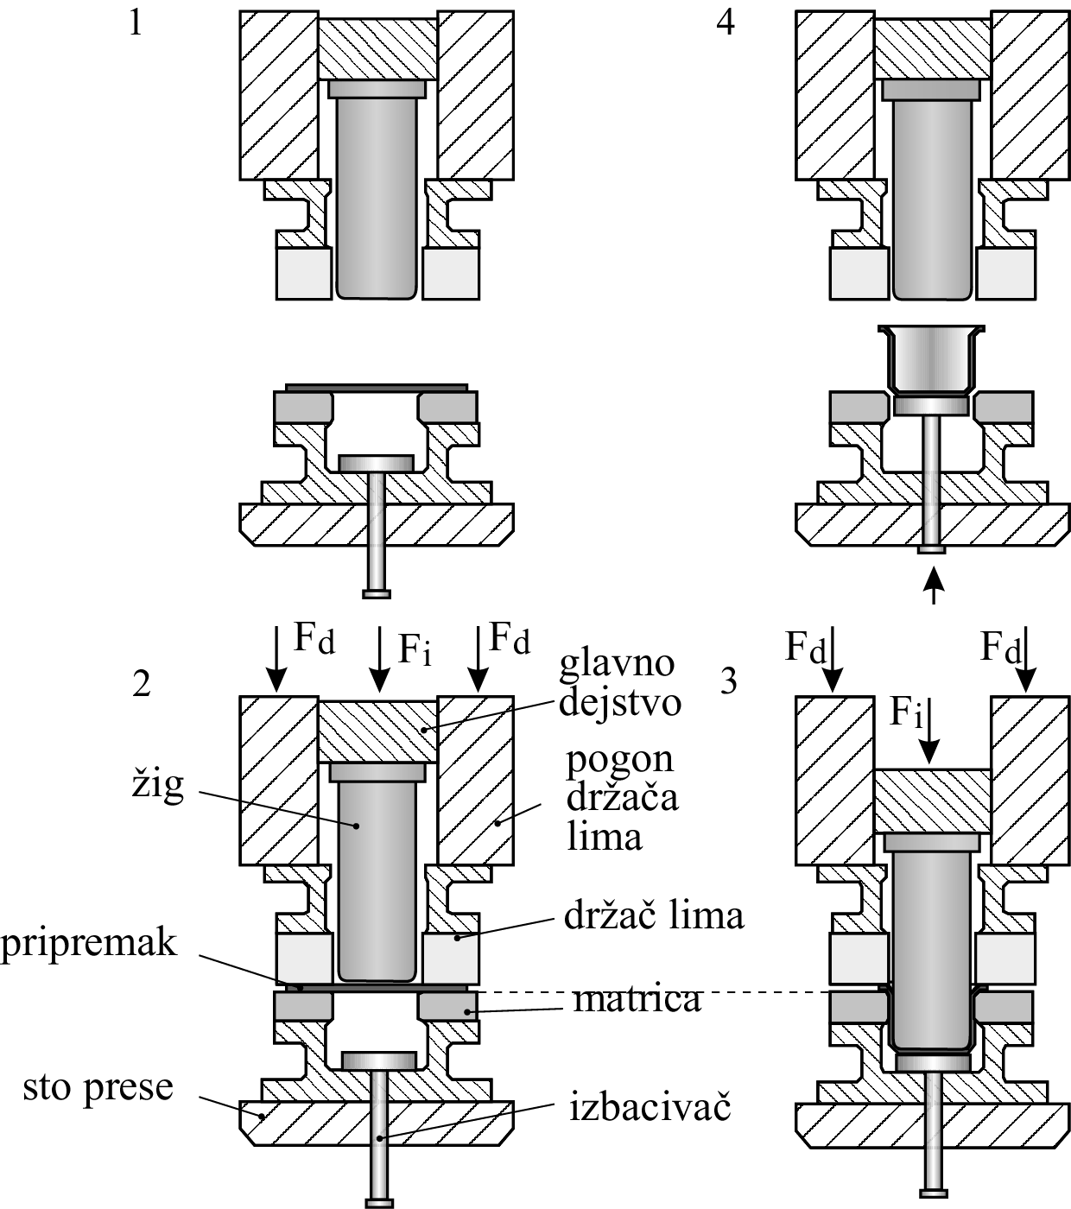
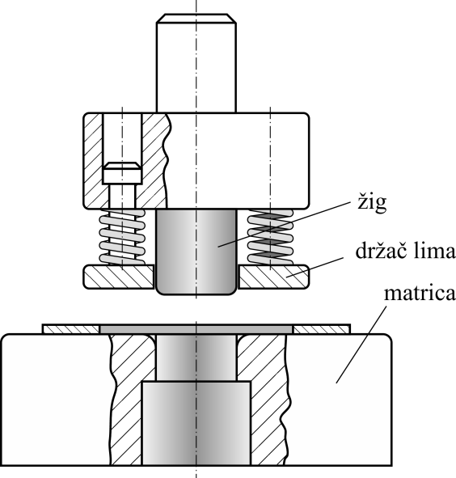
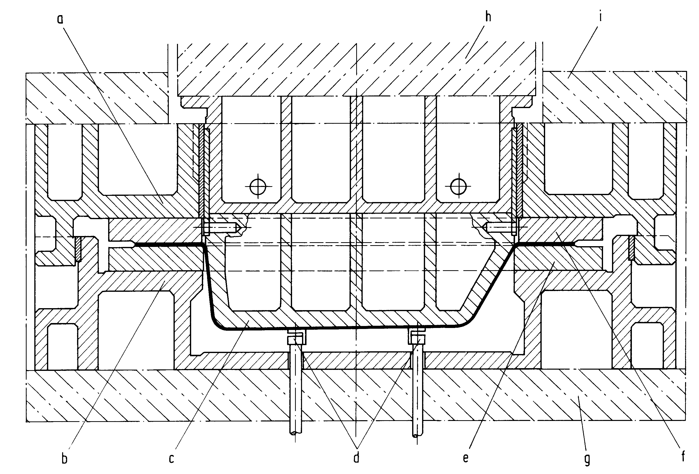
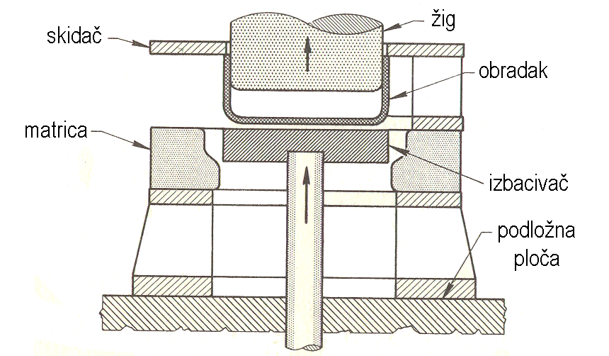
Alati za duboko izvlačenje
Alat za duboko izvlačenje na presi jednostrukog dejstva
Alat za duboko izvlačenje na presi jednostrukog dejstva s jastukom za izvlačenje
Alat za duboko izvlačenje na presi dvostrukog dejstva

Slide 13
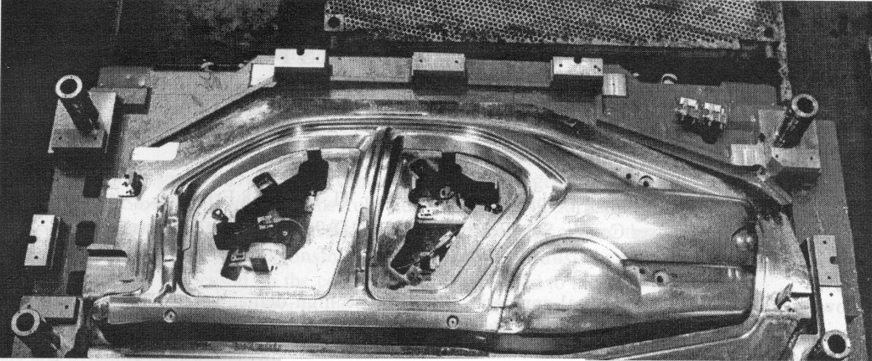
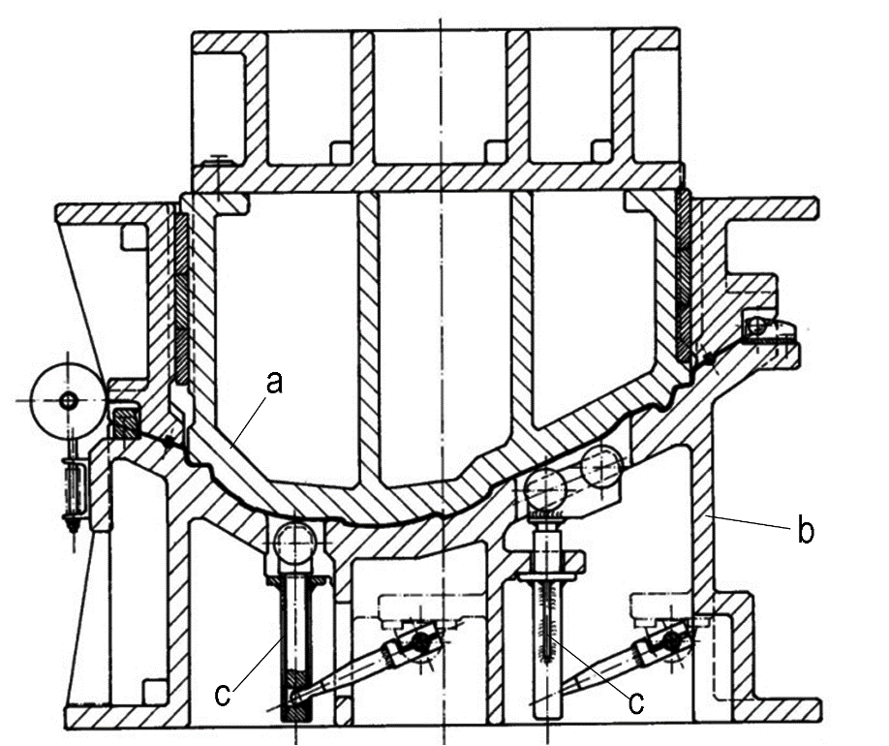
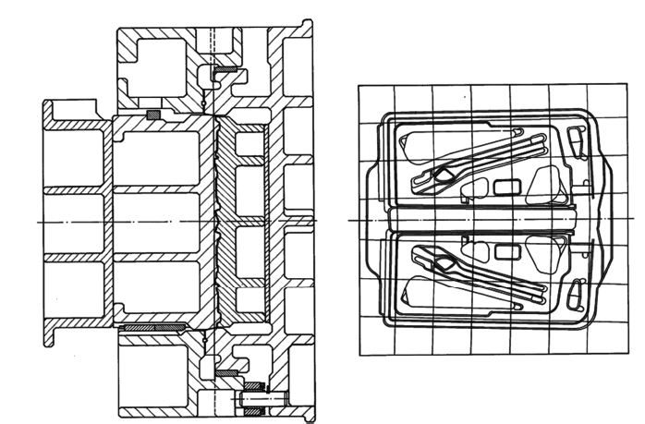
Karoserijski alati za duboko izvlačenje
Kompletna karoserija automobila, autobusa i drugih vozila izrađuje se iz pojedinačnih duboko izvučenih delova koji se naknadno spajaju u jednu celinu, najčešće zavarivanjem
Najveći alat na svetu (za duboko izvlačenje kompletne stranice automobila Mercedes, 4.50 m x 2.30 m)
a – gornji alat
b – donji alat
c - izbacivač
Alat za duboko izvlačenje dvoje vrata automobila istovremeno

Slide 14
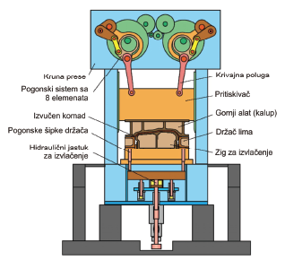
Mašine za duboko izvlačenje
  Kriterijumi za izbor prese:
  Deformaciona sila i deformacioni rad izvlačenja – koji određuju nominalnu silu i nominalnu energiju prese
  Sila držača lima – koja definiše adekvatni parametar jastuka ili nominalnu silu drugog dejstva mašine
Dimenzije alata koje određuju dimenzije radnog prostora mašine
Radni hod alata – određen je visinom obratka i utiče na visinu radnog prostora. Hod alata mora biti dovoljan da obezbedi duboko izvlačenje i lako vađenje obratka iz alata. Preporučuje se da hod alata odnosno mašine iznosi 2,5 visina obratka (H = 2,5 h_{i})
Brzina deformisanja – pri dubokom izvlačenju zavisi od materijala obratka i kreće se od 200 mm/s za čelične limove, za aluminijum je 500 mm/s, za mesing do 750 mm/s i cink 370 mm/s. Poseban problem je što se brzina pritiskivača mehaničkih presa menja u toku hoda u širokim granicama.
Veličina serije koja uslovljava proizvodnost prese

Slide 15
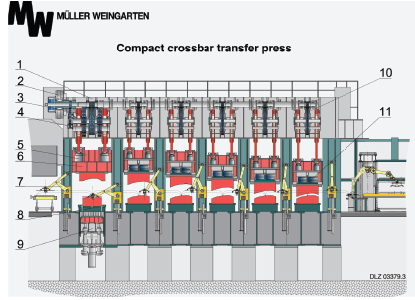
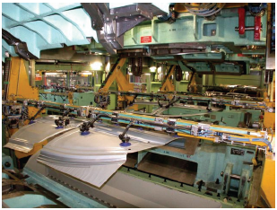
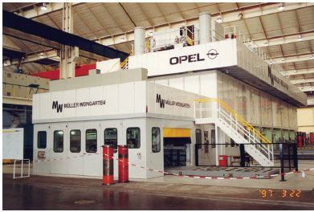


Slide 16


Iskrojeni limovi „tailored blanks“
smanjenje težine proizvoda (vozila) jer ne postoji potreba za pojačanjima i preklapanjima lima pri primeni tačkastog zavarivanja
povećanje sigurnosti pri sudaru, jer laserski zavar ima veću krutost od tačkastog
smanjenje broja potrebnih alata
smanjenje otpada materijala
povećanje dimenzione tačnosti i otpornosti prema koroziji spojenih komponenti

Slide 17





Slide 18



Slide 19




Rotaciono izvlačenje
Rotaciono izvlačenje je obrada deformisanjem, kojom se dobijaju rotaciono simetrični delovi različitih oblika, dimenzije i materijala pripremka
S obzirom na kvalitet obrađene površine rotaciono izvlačenje predstavlja završnu obradu
Tehnologija rotacionog izvlačenja spada u red tehnologija sa parcijalnim zahvatom
Tečenje materijala ograničeno je na vrlo usku oblast trenutnog delovanja alata na materijal
a – mašina; b – kalup; c – valjčić;d – držač;
e – lim; f – pomoćni valjčić; g – alat za odsecanje ivice radnog komada

Slide 20


Rotaciono izvlačenje
Oblikovanje danaca rezervoara
Oblikovanje orebrenih cevi
Operacija sužavanja

Slide 21





Oblikovanje danaca (razvlačenje + rotaciono izvlačenje)

Slide 22

Oblikovanje danaca
(savijanje+ razvlačenje + rotaciono izvlačenje)

Slide 23



Inkrementalno deformisanje sferičnim alatima (Incremental sheet metal forming – ISMF)
Moderna je metoda obrade deformisanjem, koja otvara nove mogućnosti u obradi lima
U poređenju sa klasičnim tehnologijama obrade lima (duboko izvlačenje, hidromehanička obrada…), ova tehnologija u prednosti je zbog toga što koristi jednostavan alat kojim se parcijalnim zahvatom dobijaju delovi složenog oblika, što dovodi i do smanjenja troškova proizvodnje
Po koncepciji, inkrementalno deformisanje lima ima sličnosti sa rotacionim izvlačenjem
Međutim, rotacionim izvlačenjem mogu se dobiti samo aksijalno simetrični delovi, dok su mogućnosti obrade lima inkrementalnim deformisanjem mnogo veće (dobijanje kutijastih i nesimetričnih delova)
Glavni nedostatak ove tehnologije jeste dužina trajanja procesa izrade dela, pa se ova tehnologija može uspešno koristiti samo kod pojedinačne i maloserijske proizvodnje
SPIF
TPIF

Slide 24



Inkrementalno deformisanje

